Slide 1
IT-ISA 新人報告: MES Database Migration
Reporter: 柯正文 ( Wen )
2023/02/24
Notes:
各位長官好，我是正文，
今天報告的分為兩個部分
一是自我介紹 二是工作內容

Slide 2
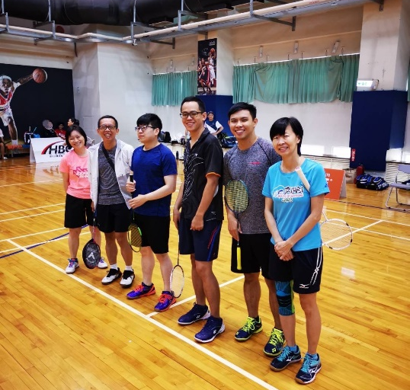

自我介紹
VisEra
到職日：2022.08.01
職務內容：DBA
最高學歷
2014-09 國立暨南大學 資訊工程所
經歷
2016.03- 2021.10
旺宏電子
EDA 系統開發 ( SNOVA )、資料流維護、DB 維運
2022.01- 2022.08
智邦科技
ERP Workflow 系統整合
興趣
羽球
Notes:
我是 2022 8 月 1 號來到采鈺，至今已過半年，
擔任 DBA 職務，主要負責 DB 的安裝、維運、故障排除、HA與災難復原
在旺宏電子 擔任 EDA 系統開發，負責 EDA 背後資料流和 DB 相關維運
興趣是打羽球

Slide 3
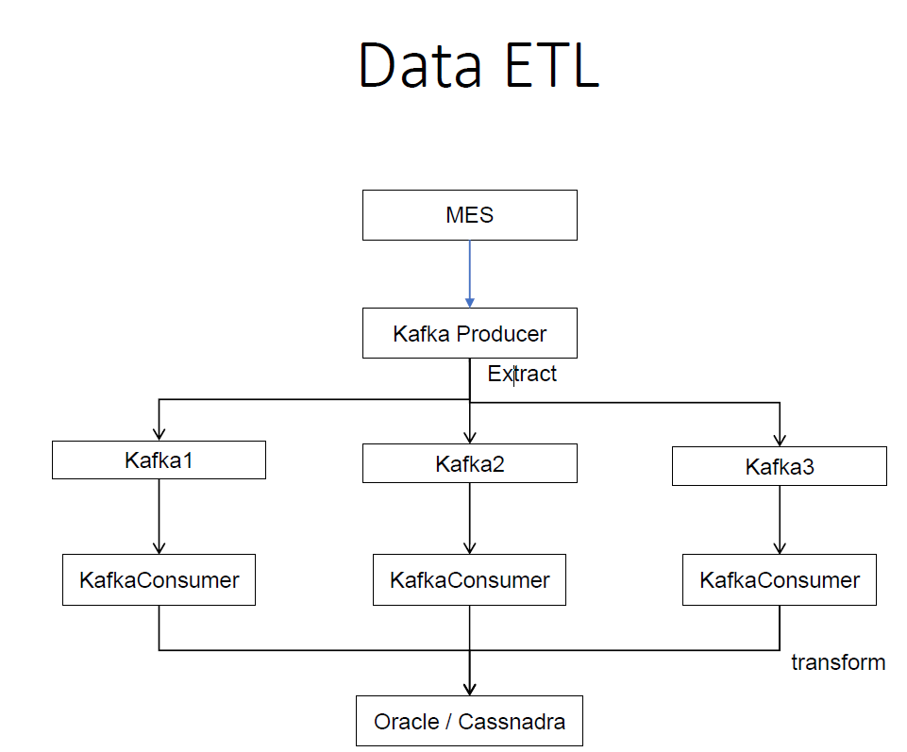
自我介紹
Notes:
這是資料流

Slide 4
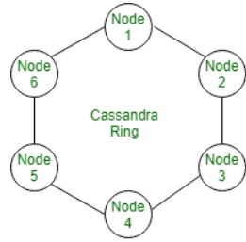
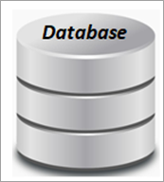
自我介紹
MES
MES
Notes:
關聯式資料庫 轉型 分散式資料庫

Slide 5
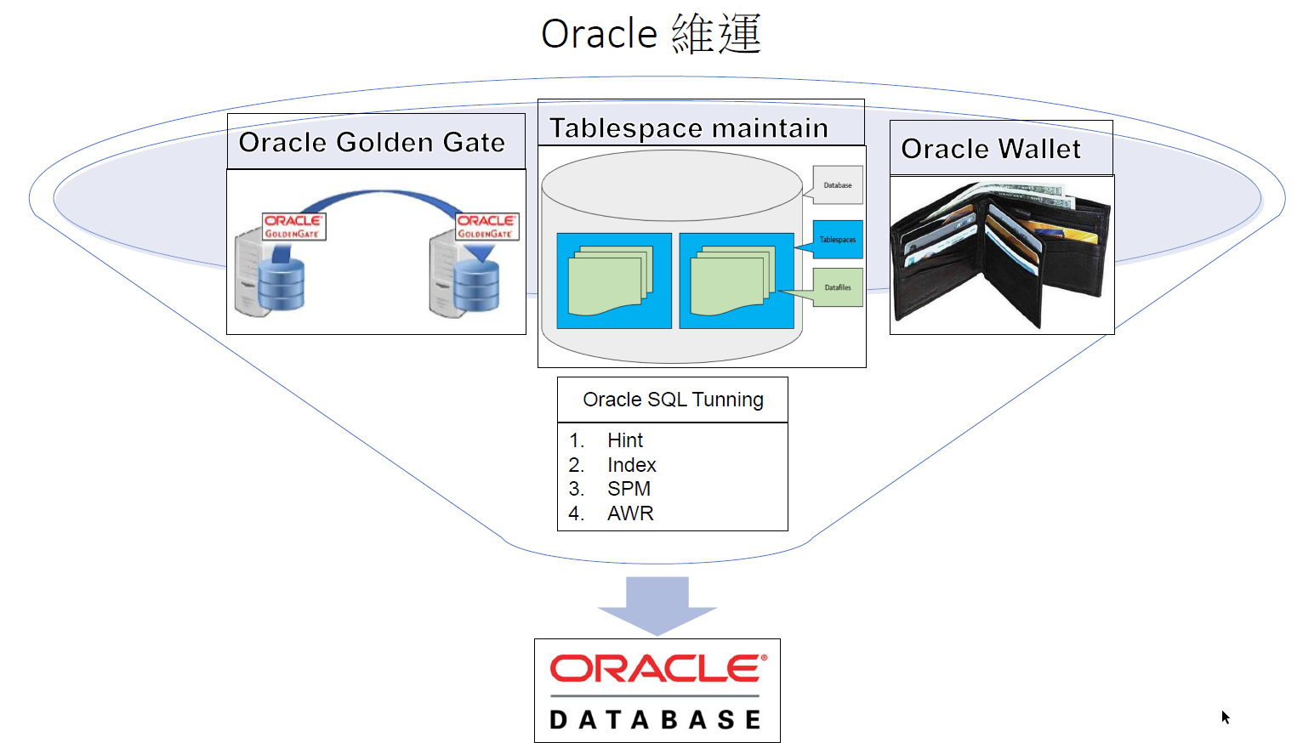
自我介紹
Notes:
Oracle 維運 資料抄寫 ( OGG ) 、空間維護 ( 擠空間 )、 帳號密碼認證改為 oracle 錢包認證

Slide 6

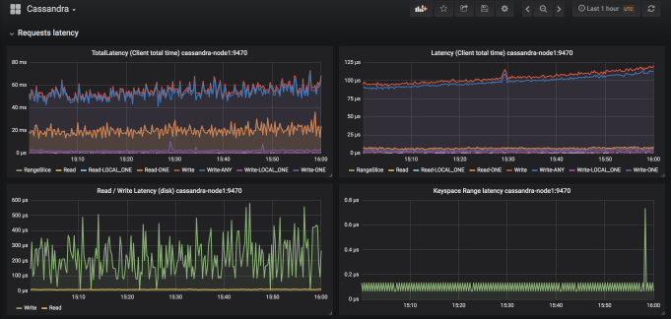
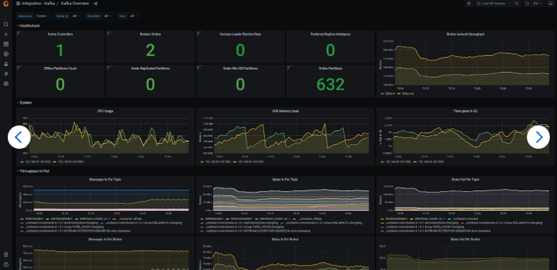
自我介紹
Notes:
建立視覺化監控，方便監控

Slide 7
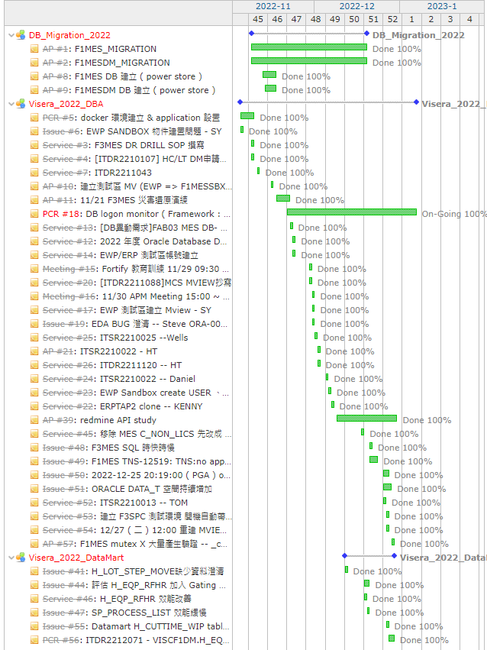
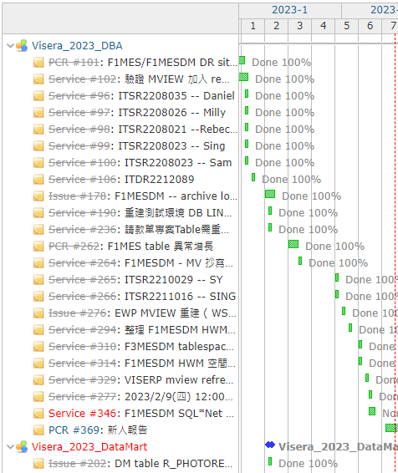
工作內容
Main Project
Database Migration
Sand Box 測試環境
ISSUE LOG 蒐集
PRE-PROD 環境測試
Other Tasks
資料庫維運
部署\備份
資料庫建置\還原\備份
ORA 問題排除
Notes:
主要 project 為 資料庫遷移，安裝 12c 的 sand box 給 MES 人員做測試 ，並定期開會蒐集 ISSUE LOG 做改善，最後新設備來後 安裝 pre prod 環境做最後測試 平日 routine 事務為 協助上版、資料庫維運 、資料庫問題排除

Slide 8
為什麼要 migration ?
硬體老舊
主機維修料件取得不易
保固成本高
作業系統過於老舊
OS : Red Hat 5.6 ( 2011 )
DB : 10.2.0.5 ( 2010 )
DB 備援/備份機制
VCS 備援架構，建置成本高，維護不易
自行開發的備份，與現在主流不同
耗時約 10 HR
Notes:
為什麼要做 DB migration ?
可以看看以下三點
硬體已十分老舊 > 10 年，料件和保固成本都已偏高 ( 無新品，只有良品 )
作業系統 和 DB 版本老舊舊 > 10 年 ，這些版本也都 EOS 後續出問題沒辦法解決
現有備援機制 VCS 建置困難且操作和維護都不簡單，備份機制為前人自行開發，完整性和效能皆比不上 oracle rman 這個 oracle 自帶的備份工具

Slide 9
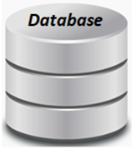
migration 怎麼做 ?
Oracle 工具
Notes:
那 migration 如何實做呢 ?
很簡單，就是用 oracle import / export 工具，把資料庫完整倒出來然後倒入另一個新環境即可

Slide 10
migration 怎麼做 ?
Oracle 工具
Notes:
但理想很豐滿，現實很骨感，為什麼呢 ?

Slide 11
migration 怎麼做 ?
Oracle 工具
版本差距 10.2.0.5 ( 2010 ) => 12.2.0.1 ( 2017 )
資料量過大 ( TB 等級 )
時間有限 ( APM 一天 )
Notes:
版本差異過大 ，差了兩個大版本，導致 oracle 工具也無法完整支援
資料量過大，若單純用工具會花費過多時間
資料庫搬移需要將資料庫停下來，避免不一致發生，所以實際上只能在 APM 期間做

Slide 12
migration 怎麼做 ?
Table multiple thread
Index parallel
Mview multiple thread
Other objects create
Privilege grant
平行展開搬移任務
客製化程式
成果 :
40 hr up => 12 hr
Notes:
雖然前面講了很多限制，但實際上我們還是在 APM 期間完成了這件事
所以究竟做了什麼 ?
研究 oracle 工具底層的內容，將其修改並加開工作序列，利用效能換取時間
對於 oracle 工具不支援的部分，我們客製化程式並也以同時多步進行的方式加速
成果如所敘，將原本需要將近 2 天的工作內容，縮短至 12 小時左右完成

Slide 13
Migration 後有哪些差異 ?
硬體
依現有系統使用量規劃硬體規格
虛擬化後可以目前系統使用需求條配
作業系統
OS : Oracle Linux 7.9 ( 2020 )
DB : 12.2.0.1 ( 2017 ) bundle patch ( 2022-10 )
DB 備援/備份機制
建立三層式架構備援 / 備份架構
主機虛擬化
套用 Oracle RMAN 備份
備份時間縮減一半 ( 10 hr => 4hr )
HA
(RTO < 10mins)
BACKUP
( RTO < 1d )
DR
( RTO < 4hrs )
Oracle Database Recovery ( Keeping Synchronizing )
Vmware High Availably Cluster
Oracle Database Backup
RTO = Recovery Time Objective
Notes:
硬體的部分，虛擬化後不會像以前一樣，實體機器買了之後 不管忙碌/悠閒 能用的效能的固定，可以根據現況評估一版效能，
之後若系統有新的需求 使用量上升，可以再配置下去
2. 作業系統和 DB 也更新至新版，DB 補丁也打到 2022-10 月的版本
3. 再來就是 備援 / 備份機制也變得更完整，套用現在的三層式架構，可以做到 HA 、DR 、BACKUP 的還原，
且因為套用現有 ORACLE 備份工具，備份時間縮短之前的一半

Slide 14
Future works
FAB1 虛擬資源擴增專案
資料庫登入稽核強化
DataMart Tasks ( OJT / 維運 / Troubleshooting )
Notes:
對現有 FAB1 虛擬資源擴增，OJT 學習硬體、網路間的知識
強化目前資料庫對登入的使用者的稽核，透過現有 DB 使用者的登入紀錄，判斷是否為合理合法的使用，並對不合法的登入行為進行留存
Data Mart 相關維運 ( ex. 效能問題 ) 和 OJT 事務

Slide 15
心得分享
公司有 Buddy 制度，新人容易掌握方向和快速成長
部門同事都很好相處且樂於分享
環境優良、早午晚餐很好吃

Slide 16
Backup

